Slide 1
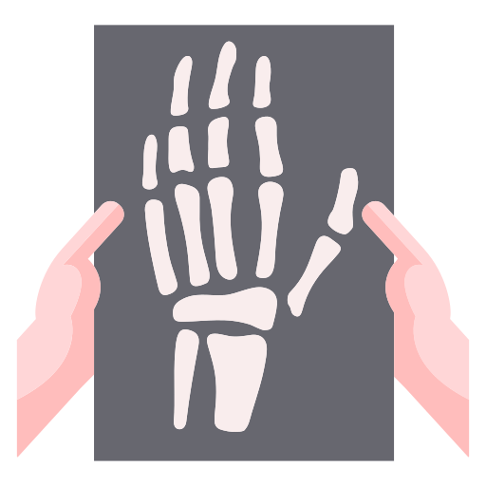
3차 프로젝트
1±1=1
손 엑스레이 분석을 통한
골 연령 및 키 성장 예측
최샘이 박지훈 주지윤 장유선 이현동

Slide 2
손 엑스레이 분석을 통한 골연령 및 키 성장 예측
contents
1
2
3
4
5
6
개요 및
주제선정
이미지
전처리
이미지
라벨링
골 연령
예측
키 성장
예측
기대효과
및 한계점
사용 데이터 설명,
주제 선정 배경과 주제 관련 분석
OpenCV를 활용,
이미지 전처리과정
TW3기법을 기반,
Roboflow와
Yolov5 모델로
관절 객체 탐지
골연령 예측에
최적화 된
TJ-Net 모델을
통한 골 연령 예측
성장 도표의
L,M,S값을 활용한
최종 신장 예측

Slide 3

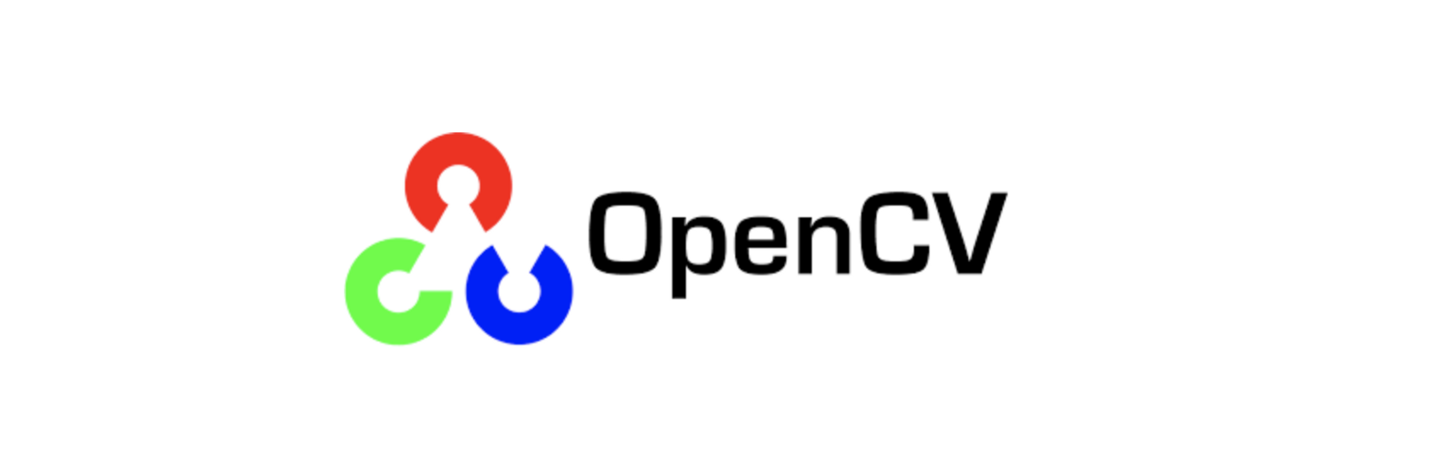


개요
데이터
제작환경 및 모듈
X-ray 검사 이미지
골 연령 판독 검사의 기준
왼손과 손목을 포함
2세부터 17세
남자 665명
/ 여자 572명
검사 대상자의 기본 신체검사 기록
전문의 2명의 판독 결과 데이터
2017 소아청소년성장도표 (출처: 질병관리청)

Slide 4
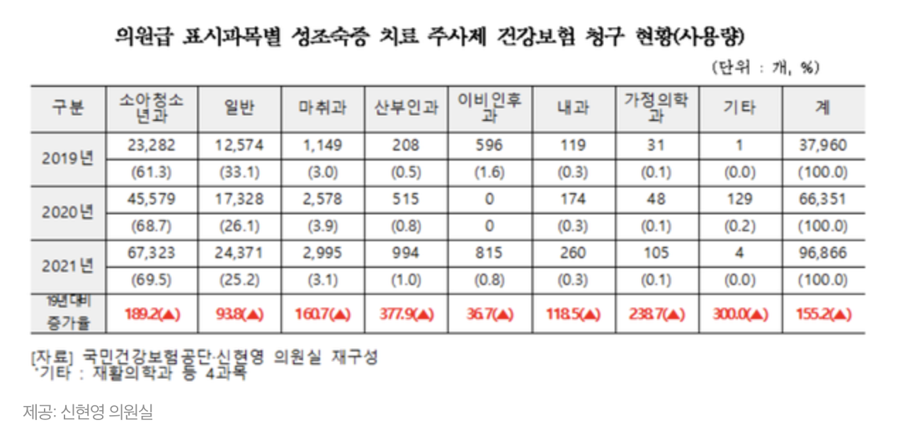
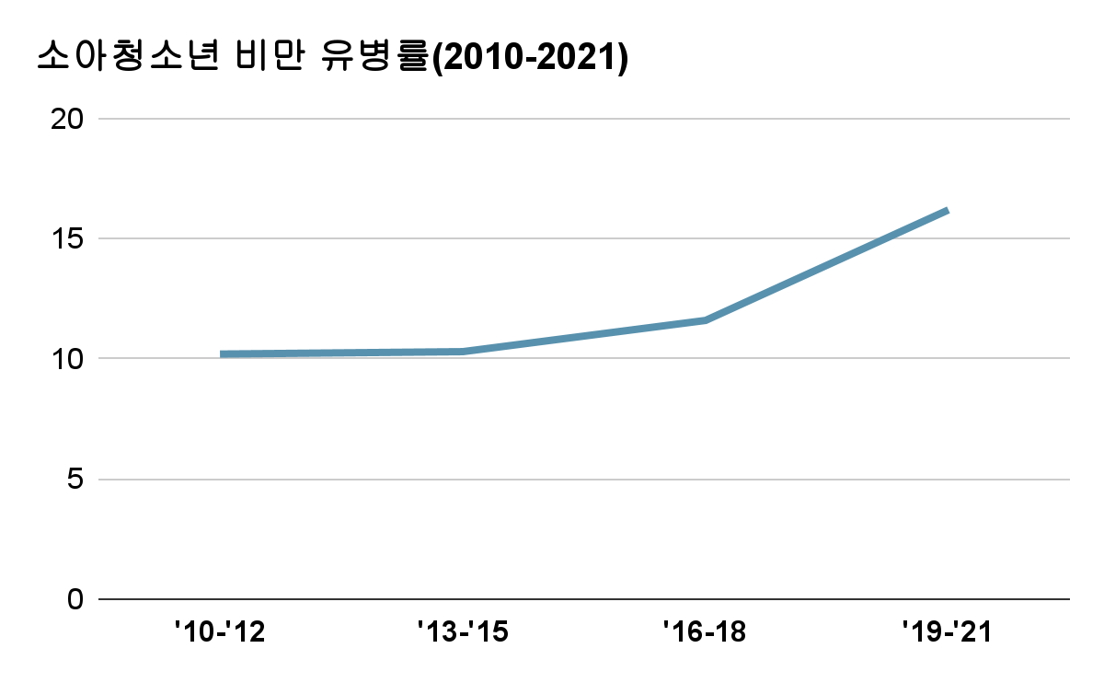
골연령 측정이란?
주제 선정
주제 선정 배경
“유아 및 청소년기에 소아비만, 성 조숙증과 같은 키 성장을 방해하는 질병의 발병률이 꾸준히 증가하는 추세”
아이들의 키성장과 성장호르몬 치료에 관심증대 및 키 성장 클리닉에 대한 수요 증가

Slide 5
5
주제 분석
주제 선정
ISSUE
아이들의 키성장과
성장호르몬 치료에
관심증대 및
키 성장 클리닉에 대한
수요 증가
키 성장 요인
한가지 요인 만으로 결정되지는 않으며, 굉장히 많은 요소가 작용
성장단계 특징
유아기: 주로 영양에 의존
소아기: 주로 성장 호르몬에 의존하는 경향
사춘기: 성장호르몬과 성호르몬에 의해서 급격한 성장이 이루어짐
중요점
현재 이 소아가 키가 정상 코스 및 과정으로 크고 있는지 파악하는 것
키 성장 클리닉에서 치료의 시작은 현재 상태를 파악하고 키 성장 예측하는 것
골연령 측정?
키 성장 과정을 진단하고, 잔여 성장을 예측하며
호르몬 치료(성장호르몬)나 성장과 관련된 질환을 치료하는 데 도움을 줌
키 성장 예측시 전문적 지식과 많은 경험을 요구
따라서 효율적으로 골연령을 기반으로 성장 예측키를 분석하는 도구 필요

Slide 6
주제 분석
주제 선정
골 연령 예측을 통한 성 조숙증과 같은 유아의 성장관련 질환을 판별
BONE
DETECTION
소아의 성장
비 정상적 성장 속도
참고: 정상적인 성장속도 기준
유전, 호르몬, 영양적
요인 뿐만 아니라 질환이나
정신사회적 요인들에
의해서도 영향
빠름
→ 성 조숙증의 가능성
(성호르몬의 분비를 촉진시켜
2차 성징을 앞당기는 결과)
출생 시 (10개월 ) 50cm
출생 후 ~ 1세
1세 ~ 2세
2세 ~ 사춘기 전
사춘기 ~ 14, 15세
골 연령
25cm
12 ~ 13cm
5~6 cm
7~12cm
(연 기준)
X-ray 검사 상의
보이는 나이를 뜻하며
골 성숙도를
나타내는 개념
비정상적인 수준의
성장 변화가 발견
→ 질환의 신호
느림
→ 저 신장의 원인 파악 중요
(유전성, 성장호르몬 결핍증,
체질성 성장지연, 터너 증후군 등)

Slide 7

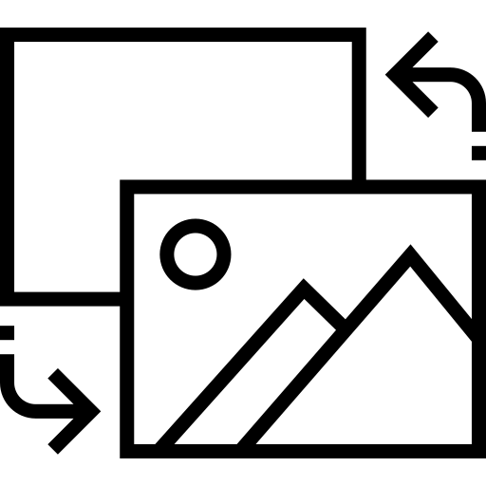

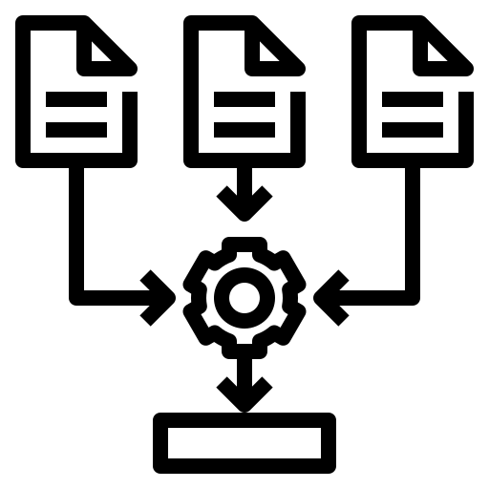
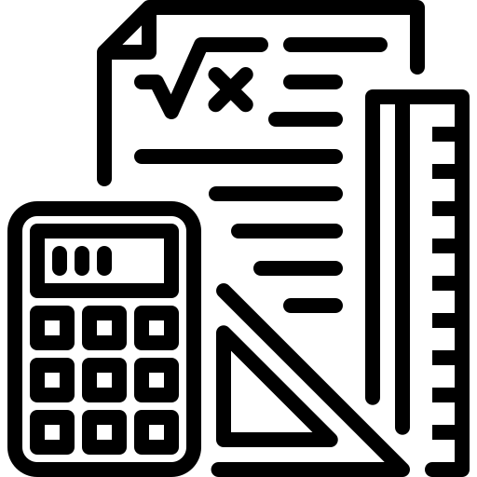
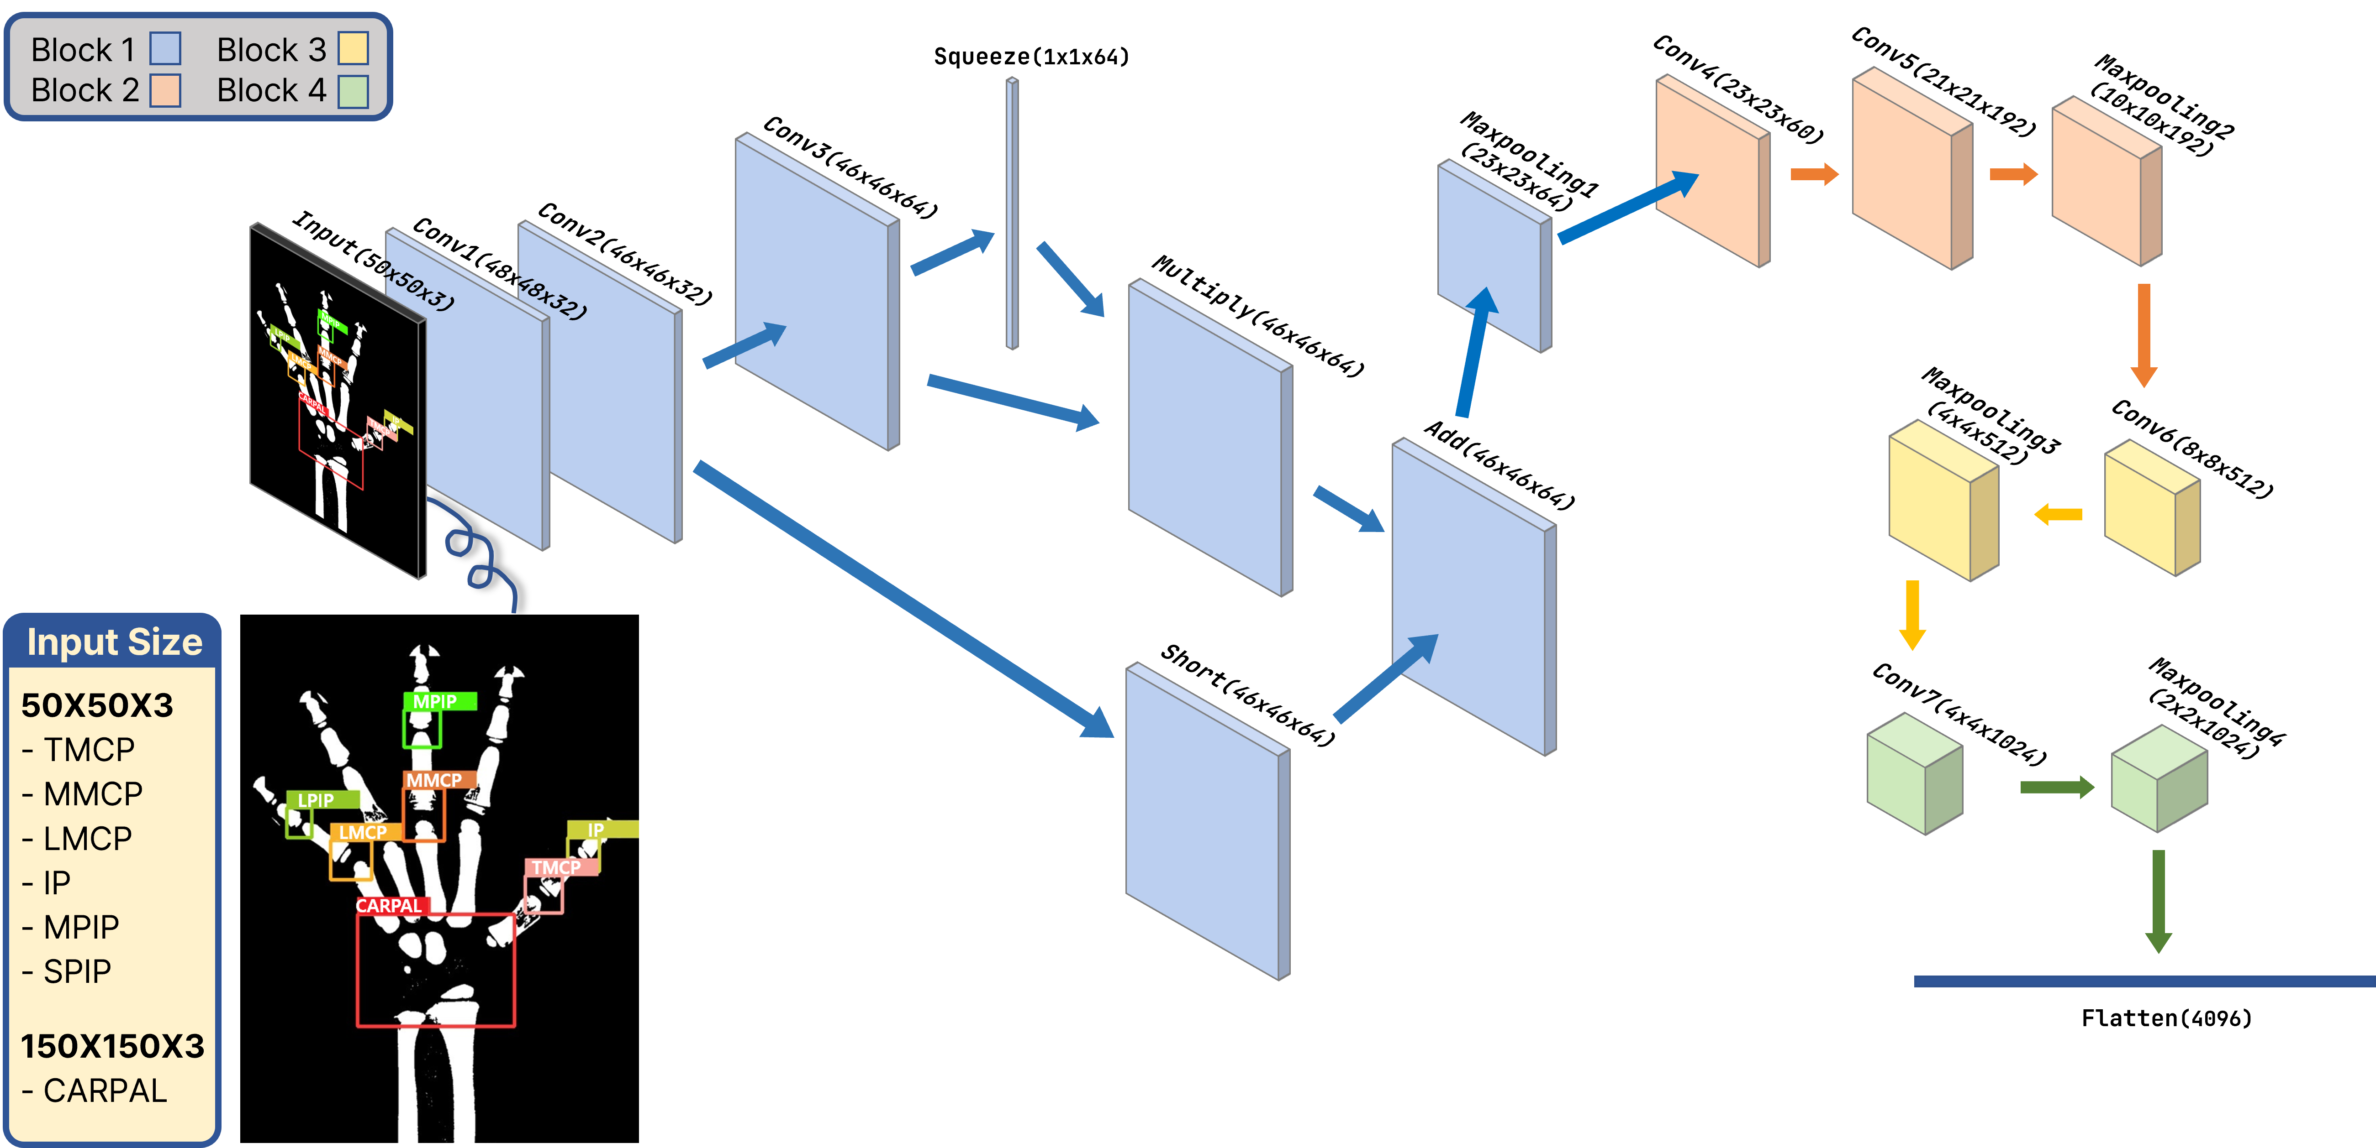


7
프로젝트 진행
프로젝트 진행 순서
이미지
전처리
이미지
라벨링
골연령
예측
키성장
예측
데이터
Input
왼손 엑스레이
표본 데이터
뼈 도출
라벨 기준
TW3 기법
샘플라벨링
객체탐지
라벨값
관절 객체 좌표
모델 구축
TJ-Net
최종예측
성장도표 L/M/S

Slide 8
2
이미지 전처리

Slide 9
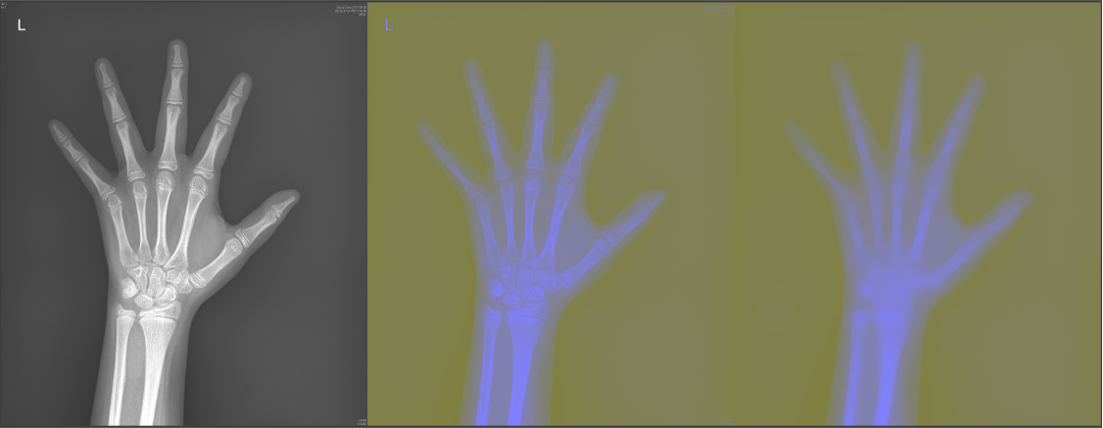
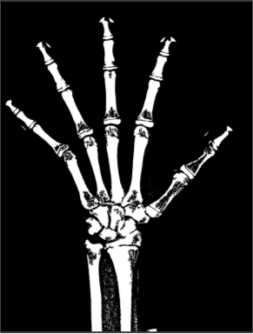
이미지 전처리 과정
OpenCV를 활용한 이미지 전처리
1
손 영역 추출
2
손목 Rotation
3
모폴로지 연산(뼈 영역 추출)
4
마스크 생성 및 뼈 도출
원본 이미지
최종 이미지

Slide 10
1
손 영역 추출
이미지 전처리
원본
밝기(선명도) 강조
: Lab이미지로 변환
잡음 제거
: Blur 처리
* Lab 색상: 인간의 눈이 인지할 수 있는
색차를 거의 그대로 수치로 표현
* medianBlur: 주변 픽셀들의 중앙값
(median)으로 픽셀 값을 대체

Slide 11
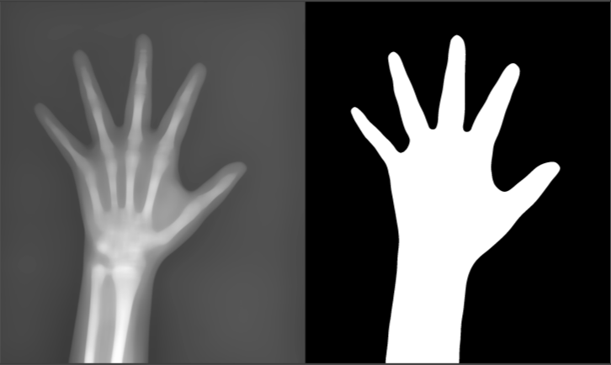
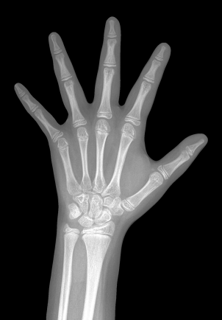
1
손 영역 추출
이미지 전처리
회색 조 변환
마스크생성
: 임계처리 및 외곽선 추출
배경 제거
: 비트연산을 통해 손영역만 추출
① threshold 적용: 이미지의 평균값으로 이진화
② 이미지 중 가장 큰 외곽선 추출(손 영역)
* bitwise_and
: 서로 공통으로 겹치는 부분 출력

Slide 12
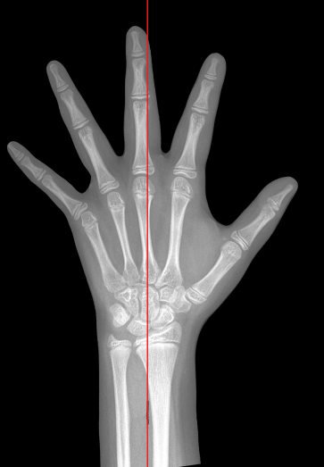
2
손목 Rotation
이미지 전처리
회전각도:
90 - atan2로
계산한 각도
모델의 정확도를 높이기 위해 이미지의 각도조정
① 손목의 시작과 중간 부분을 x, y로 설정
② 선형회귀(LinearRegression) 학습으로 x, y 그래프를 그림
③ 회귀 직선이 그림 밑 선을 기준으로 90˚가 되도록 회전

Slide 13
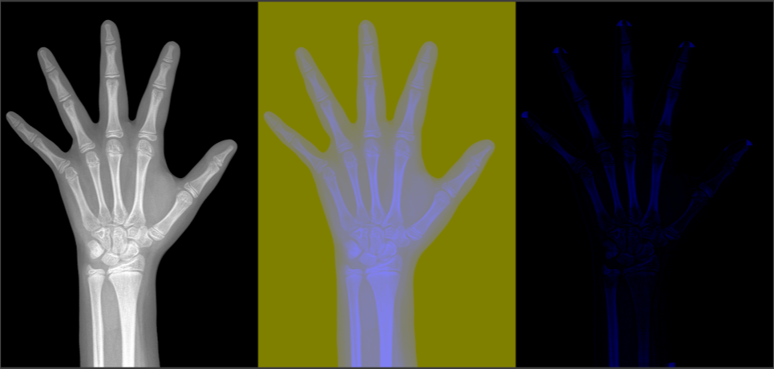

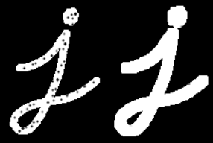
3
모폴로지 연산
이미지 전처리
모폴로지 연산이란?
팽창과 수축의 형태학적 변환을 결합하여 연산하는데
도움을 주는 함수
침식
어두운 부분의
노이즈를 제거하는
효과
팽창
밝은 부분의
노이즈를 제거하는
효과
원본
밝기 조정
모폴로지 연산
① Lab이미지 변환
② brightness함수작성
: 픽셀 밝기에 따른
가중치 추가
① 노이즈 제거
② 값이 큰 구간 강조
( 밝은 구간 = 뼈 부분)
③ TOPHAT 옵션 사용
연산 시 형태가 변형되기도 하므로
두 방법을 결합하여 연산 할 수 있도록 도움

Slide 14
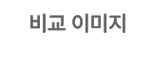
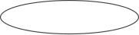
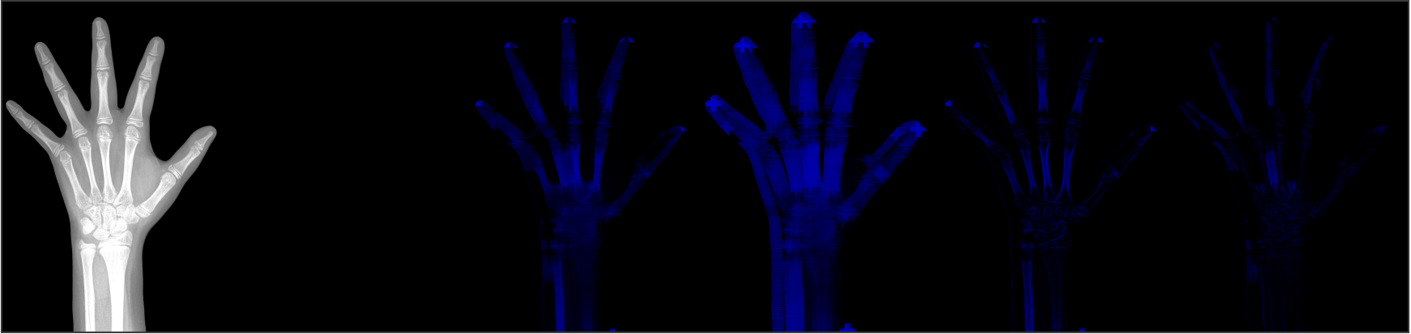
3
모폴로지 연산
이미지 전처리
모폴로지 연산 비교
각 모폴로지 연산 비교와 TOPHAT옵션 사용이유
원본
opening 연산
close 연산
gradient 연산
tophat 연산
blackhat 연산
tophat 연산
원본 이미지와 opening 연산 결과의 차이
Opening 연산 : 침식 후 팽창 연산
- 주변보다 밝은 노이즈를 제거
- 독립 개체를 분리/ 돌출된 모양을 제거
형태의 변형 없이 밝기가 크게 튀는 부분을 강조하여, 위의 예시
이미지에서 보이는 바와 같이 뼈 도출이 가장 잘되는 모습으로 확인

Slide 15
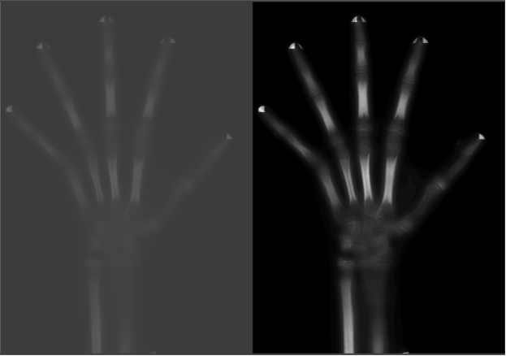
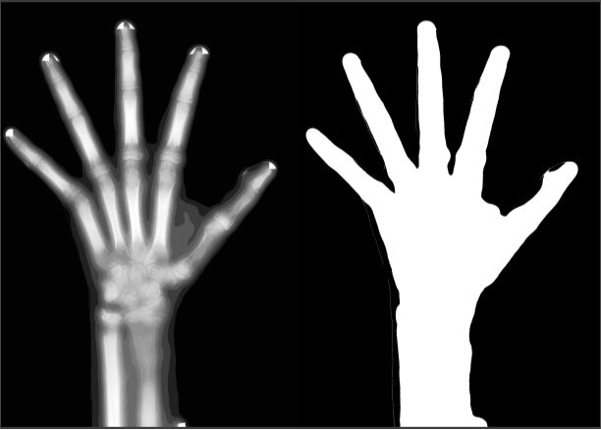
4
마스크 생성 및 뼈 도출
이미지 전처리
잡음감소와 회색조
: 블러처리를 통한 노이즈감소
정규화
: 대비조정
CLAHE
: 히스토그램 균등화
마스크생성
: findContours 적용
* bilateralFilter: 에지가 아닌
부분에서만 blurring
일정한 영역을 분리하여 해당
영역의 히스토그램 균등화 연산
①이미지 이진화후 findContours
②외곽선 라인으로 마스크 생성

Slide 16
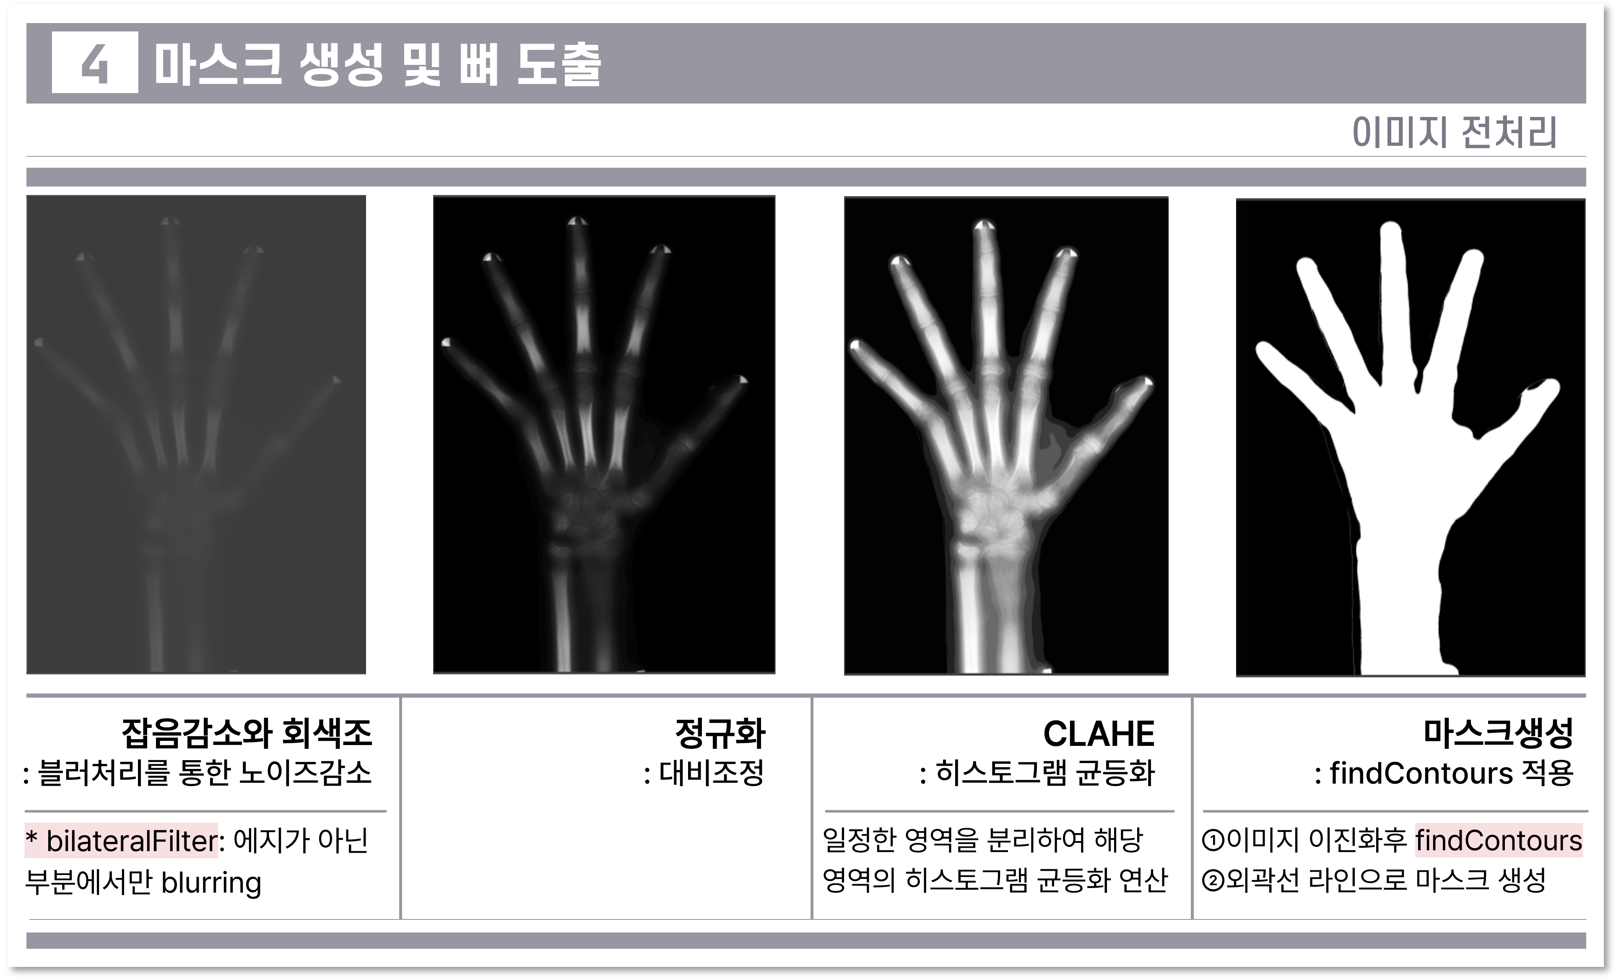
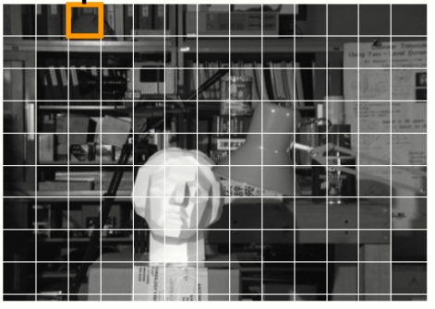
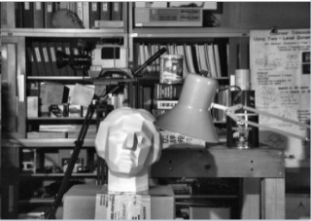
CLAHE
(적응형 히스토그램 이퀄라이제이션)
좋은 이미지란?
: 히스토그램이 전체영역에 골고루 분포
CLAHE 역할
① 이미지를 일정한 크기의 작은 블록으로 구분
② 블록별 히스토그램 균일화 실행
③ 이미지 전체에 대하여 균일화 달성
이미지 전처리
CLAHE
: 히스토그램 균등화
일정한 영역을 분리하여 해당
영역의 히스토그램 균등화 연산

Slide 17
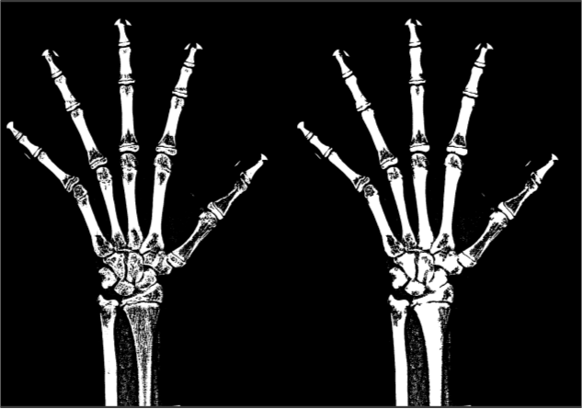
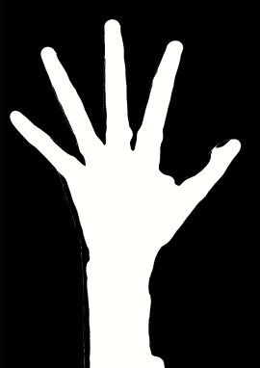
4
마스크 생성 및 뼈 도출 (최종이미지)
이미지 전처리
최종 이미지
밝은 부분 강조와
모폴로지 연산
외곽선 추출
마스크 적용 하여
비트연산
- 콘트라스트 조정으로
밝기 강조
- 뼈 형태 보정
- 필요 없는 배경 완전제거
- 흑/백 분리

Slide 18
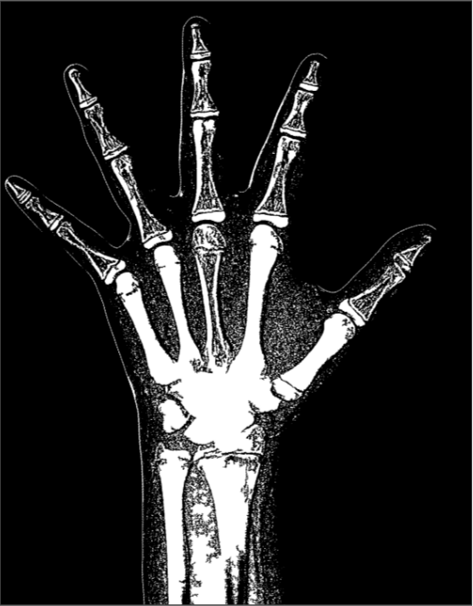
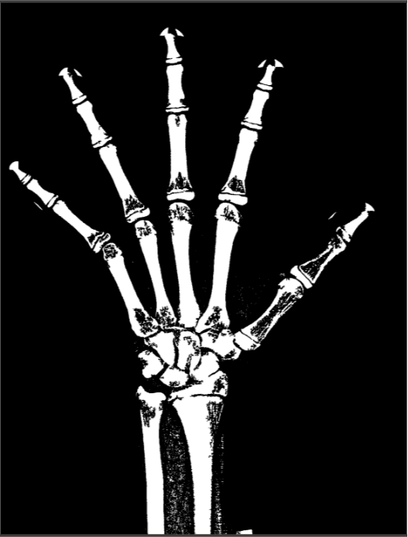
*
이미지 전처리 함수 값 조정 및 비교
이미지 전처리
이미지 전처리 함수 값 조정
def Extraction(img,a,b,d,e)
a
b
d
e
뼈 강조를 위해 사용
: 모폴로지 함수에 적용하는 커널 크기
마스크생성을 위해 사용
: 모폴로지 함수에 적용하는 커널 크기
bilateralFilter(노이즈 제거)에 사용
sigmaColor
sigmaSpace
* sigmaColor
: 색 공간에서 필터의 표준 편차
* sigmaSpace
: 좌표 공간에서 필터의 표준 편차
(img,10,10,10,10)
(img,60,55,50,25)

Slide 19
3
이미지 라벨링

Slide 20
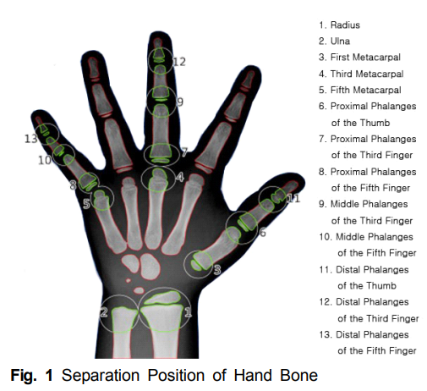
이미지 라벨링 과정
골 연령 측정 기법을 활용한 이미지 라벨링
1
골 연령 측정 방법
2
관절 Annotation
Roboflow를 활용하여 측정에
사용되는 관절 Annotate
3
관절 객체 탐지
전체 데이터에 YOLOv5 모델을 적용하여 관절 객체 탐지
4
검출 결과 및 잘못 탐지된 관절 객체 수정

Slide 21
1
골 연령 측정 방법
이미지 라벨링
GP 기법
(Greulich-Pyle and Bayley-Pinnea)
TW3 기법
(Tanner Whitehouse)
왼손 30개 부위
측정요소
성별, 왼 손, 손목뼈 13개 부위
표준 방사선 사진 중 검사자의 측정 사진과 유사한 사진 선택 후 골 연령 판정
① 발달 정도를 단계별 점수 계산 후,
골 성숙 점수 산출
② 해당 점수를 골 연령 표를 통해 골 연령 측정
측정방법
방법이 단순, 짧은 평가시간 (약 1.4분)
검사 소요 시간이 짧아 임상에서 많이 사용
골 연령 표가 0.1년 단위로 구분되어 있어
정밀한 평가가 가능하며 정확성 높음
각 뼈의 성숙도를 점수화 평가하기 때문에
객관적인 평가가 가능
장점
세밀한 골 연령 판독이 어려움
(표본 방사선 사진은 6개월~ 1년 간격 단위)
판독 오차로 인한 정확성 낮음
GP 기법에 비하여 평가 과정이 복잡
수동 판단 작업으로 긴 평가시간
(7 ~ 10분 소요)
단점

Slide 22
1
골 연령 측정 방법
이미지 라벨링
GP 기법
(Greulich-Pyle and Bayley-Pinnea)
TW3 기법
(Tanner Whitehouse)
왼손 30개 부위
측정요소
성별, 왼 손, 손목뼈 13개 부위
표준 방사선 사진 중 검사자의 측정 사진과 유사한 사진 선택 후 골 연령 판정
① 발달 정도를 단계별 점수 계산 후,
골 성숙 점수 산출
② 해당 점수를 골 연령 표를 통해 골 연령 측정
측정방법
방법이 단순, 짧은 평가시간 (약 1.4분)
검사 소요 시간이 짧아 임상에서 많이 사용
골 연령 표가 0.1년 단위로 구분되어 있어
정밀한 평가가 가능하며 정확성 높음
각 뼈의 성숙도를 점수화 평가하기 때문에
객관적인 평가가 가능
장점
세밀한 골 연령 판독이 어려움
(표본 방사선 사진은 6개월~ 1년 간격 단위)
판독 오차로 인한 정확성 낮음
GP 기법에 비하여 평가 과정이 복잡
수동 판단 작업으로 긴 평가시간
(7 ~ 10분 소요)
단점

Slide 23
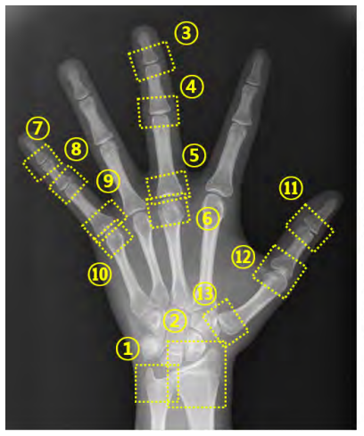
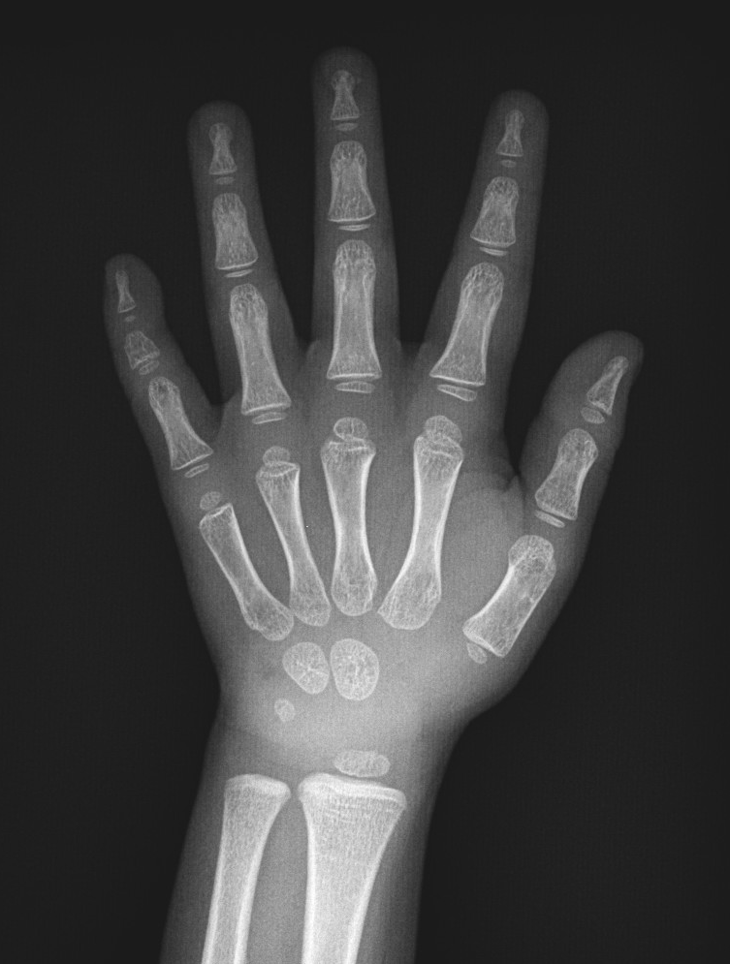
1
골 연령 측정 방법_TW3 기법
이미지 라벨링
7개의 부위로 축소하여 객체 추출
효율성을 위하여 골 연령 예측에
꼭 필요한 부위를 선정
성장판은 관절과
직접 연결되어 있는
길게 생긴 뼈 모양의
끝 부분에 위치
TW3 기법
손목부위
엄지
중지
소지
1+2+13번 함께 추출
11번 / 12번
4번 / 5번+6번 함께 추출
8번 / 9번+10번 함께 추출
오른손에 비해 사용이 적어 손상이 적은 왼손 엑스레이 사진 사용
손목, 엄지, 중지, 소지의 13개의 뼈를 기준으로 함

Slide 24
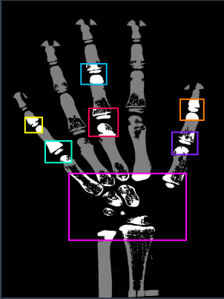
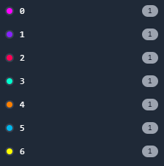
2
관절 Annotation : Roboflow 활용
이미지 라벨링
데이터 총 1237개의 전처리 된 이미지
객체박스
샘플 라벨링 데이터 셋(Annotation)
7개의 관절(TW3기반)
손목 0 / 엄지 1,4 /
중지 2,5 / 소지 3,6
원본 이미
train set
210개 이미지
원본 : 100장 / 자동 Augmentations : 110장
validation set
30개 이미지
test set
30개 이미지

Slide 25
3
관절 객체 탐지: YOLOv5 모델_기본 값 적용
이미지 라벨링
기본값 설정으로 학습한 결과
활성화 함수: SiLU/ 옵티마이저: SGD
 | mAP 50 | mAP 50-95
YOLOx (x-large) | 0.990 | 0.521
YOLOl (large) | 0.989 | 0.510
YOLOm (medium) | 0.991 | 0.512
YOLOs (small) | 0.985 | 0.490
YOLO의 성능지표
mAP
(mean Average Precision)
① 개체 별 평균 정밀도(AP)를 계산
→
AP는 Precision과 Recall을
고려한 종합적 평가 지표이며
다양한 모델 비교에 용이
결과도출
YOLOx와 YOLOm의 성능지표 점수가 높음
② mAP계산 :
모든 개체에 대한 평균 AP
YOLOx, YOLOm 모델을 수정하여 비교할 필요성이 있음

Slide 26
3
관절 객체 탐지: YOLOv5 모델 _Fine-Tuning
이미지 라벨링
 | YOLOx |  |  |  | YOLOm
변경할 활성화 함수 | 변경할 층
 | Conv / (Bottleneck: SiLU) |  | Conv / Bottleneck |  | Conv / (Bottleneck: SiLU) |  | Conv / Bottleneck
 | mAP 50 | mAP 50-95 | mAP 50 | mAP 50-95 | mAP 50 | mAP 50-95 | mAP 50 | mAP 50-95
ReLU | 0.974 | 0.503 | 0.978 | 0.516 | 0.995 | 0.545 | 0.995 | 0.545
ELU | 0.989 | 0.531 | 0.989 | 0.531 | 0.989 | 0.499 | 0.989 | 0.499
ReLU (Optimizer: Adam) | 0.974 | 0.503 | 0.974 | 0.503 | 0.991 | 0.554 | 0.991 | 0.554
PReLU | 0.99 | 0.533 | 0.992 | 0.517 | 0.995 | 0.528 | 0.995 | 0.528
LeakyReLU | 0.980 | 0.516 | 0.980 | 0.516 | 0.989 | 0.525 | 0.989 | 0.525
GeLU | 0.990 | 0.527 | 0.987 | 0.546 | 0.981 | 0.514 | 0.981 | 0.514
Hardswish | 0.986 | 0.527 | 0.986 | 0.527 | 0.987 | 0.528 | 0.987 | 0.528
기본(SiLU) / (Optimizer: Adam) | 0.960 | 0.481 | 0.960 | 0.481 | 0.991 | 0.554 | 0.991 | 0.554
기본(SiLU) / (Optimizer: AdamW) | 0.988 | 0.560 | 0.998 | 0.560 | 0.992 | 0.555 | 0.992 | 0.555
변경할 활성화 함수 | 변경할 층
 | Conv / (Bottleneck: LeakyReLU) |  |  |  | Conv / (Bottleneck: LeakyReLU)
 | mAP 50 |  | mAP 50-95 |  | mAP 50 |  | mAP 50-95
Hardswish | 0.986 |  | 0.527 |  | 0.987 |  | 0.528

Slide 27
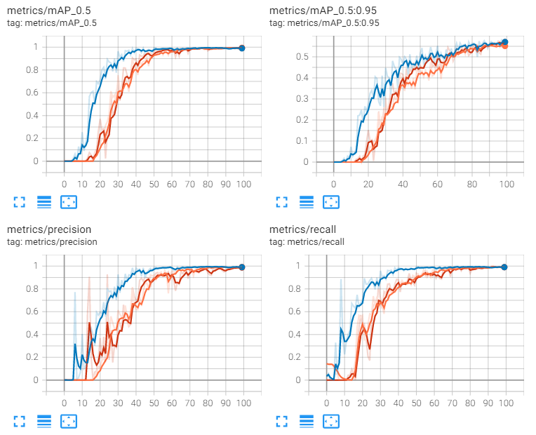
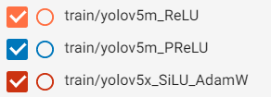
3
관절 객체 탐지: YOLOv5 모델 _ maP값 시각화
이미지 라벨링
최종 결과 그래프
가장 학습 결과가 좋게 나온
다음 3가지의 모델(설정 값 변경)의
결과 값 그래프 시각화
YOLOv5m(PReLU) 모델로
Image Detecting

Slide 28
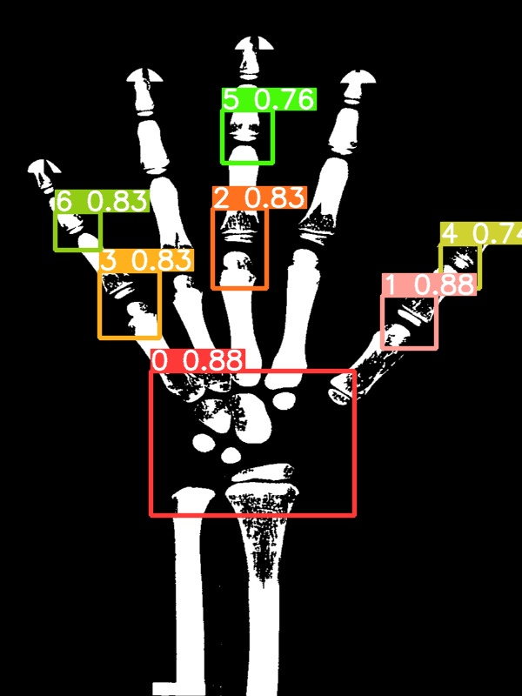
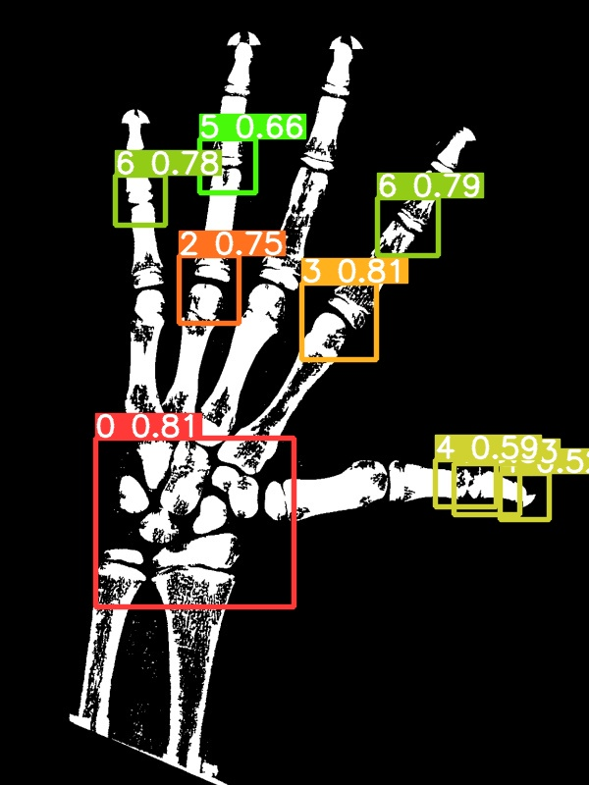
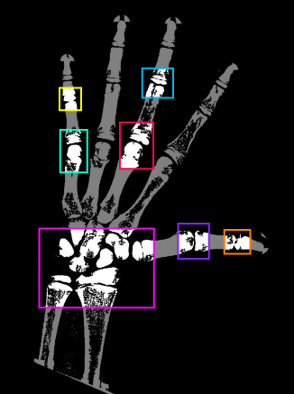
4
검출 결과 및 잘못 탐지된 객체 수정
이미지 라벨링
YOLOv5m(PReLU) 모델로 검출한 결과
검출 성공: 1207개 이미지
검출 오류: 30개 이미지
Roboflow로 재 라벨링
검출오류 원인:
이미지 전 처리 과정에서 손목의 회전이 되지 않거나, 관절부위를 명확하게 구분해내지 못 한 경우 검출 오류 발생

Slide 29
4
골 연령 예측

Slide 30
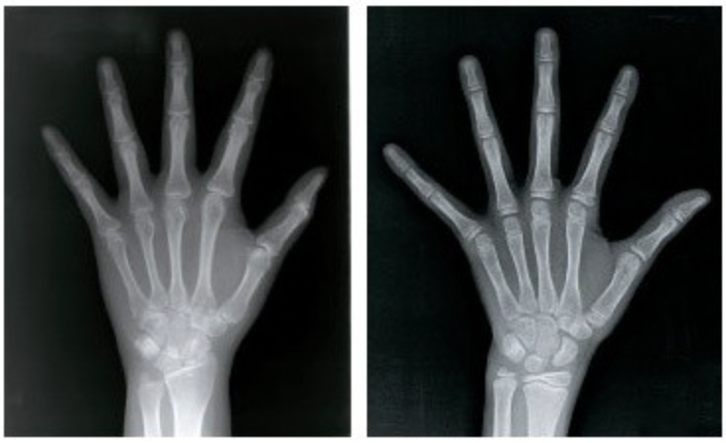
골 연령 예측 과정
TJ-Net모델로 골 연령 예측
1
데이터 준비
2
모델 구축 : TJ-Net
3
모델 학습 결과 비교
4
최적 모델의 결과
성장판 닫힘
성장판 열림

Slide 31
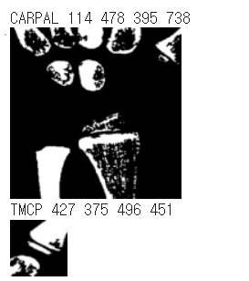
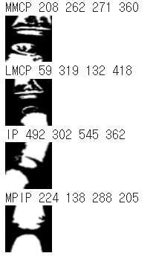
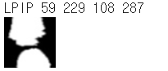
1
데이터 준비
골 연령 예측
Data Information
No
gender
age
BA_mean
img_path
각 성별에 따른 고유 번호
성별
실제나이
전문가 2명이 판단한 골연령의 평균
전처리 완료된 이미지 경로
관절 객체 탐지로 찾은 좌표의 Crop Image
이미지 좌표(x,y,w,h)
0: 손목 관절
1: 엄지 첫번째 관절
2: 중지 첫번째 관절
3: 소지 첫번째 관절
4: 엄지 두번째 관절
5: 중지 두번째 관절
6: 소지 두번째 관절
CARPAL
TMCP
MMCP
LMCP
IP
MPIP
LPIP
[이미지 사이즈] 원본 : 224 x 224 / 손목 : 150 x 150 / 손가락 관절 : 50 x 50

Slide 32
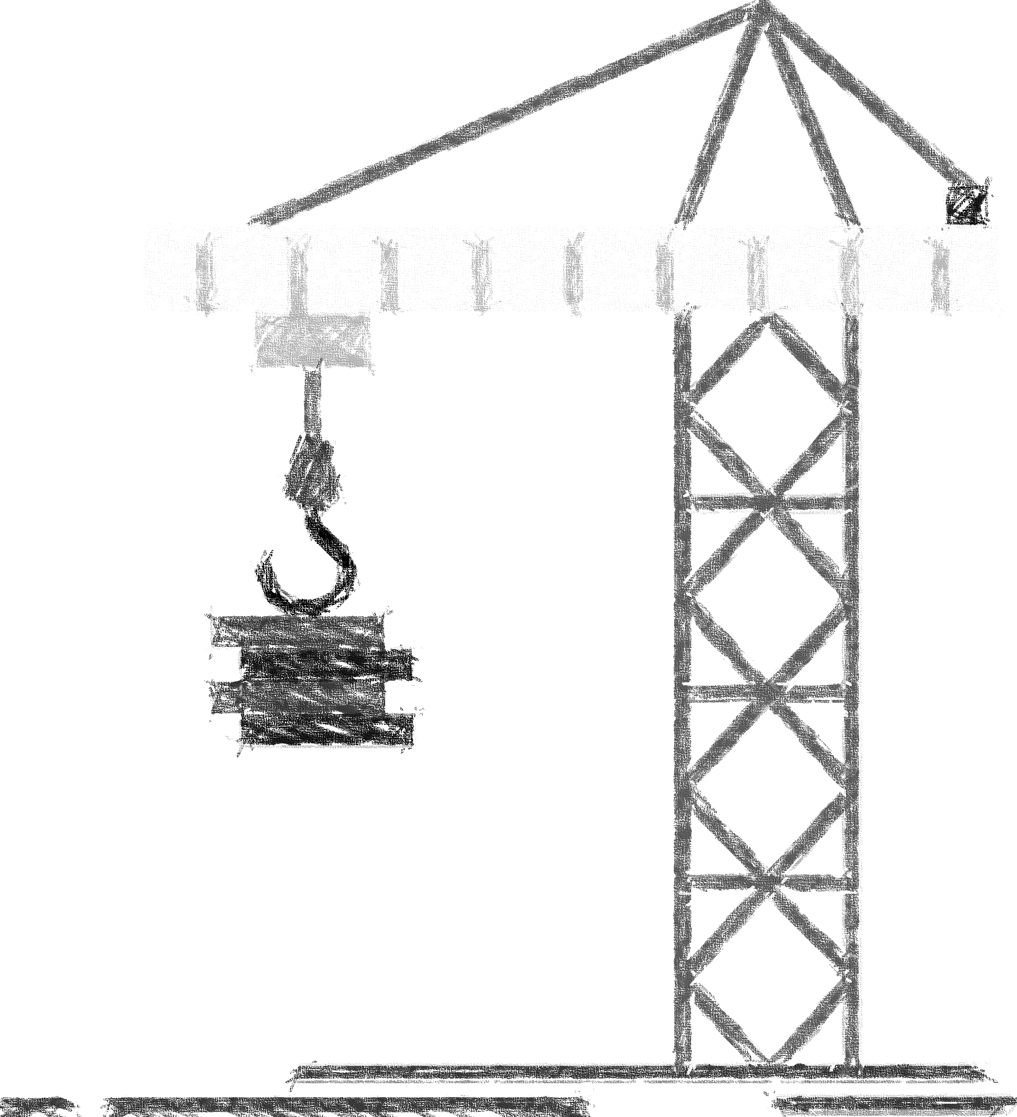
2
모델 구축: TJ-Net 모델
주제 선정
TW3 기법 적용 후 TJ-Net 모델 구축
중요도
가중치
TJ-Net은 이미지의 특징을 학습하면서, 이미지의 특정 영역에 더 많은 중요도를 부여하여 골연령을 추정
이를 위해 TJ-Net은 Self-attention mechanism을 사용
Self-attention mechanism:
입력 데이터의 다른 위치에 대한 상대적인 중요도를 계산,
특징 맵의 각 위치를 가중치로 조정
→ 특징 맵의 중요한 영역에 더 많은 관심
중요도, 가중치 → 가중치 설정 시 비교적 정확도와 일관성이 높은 TW3 기법

Slide 33
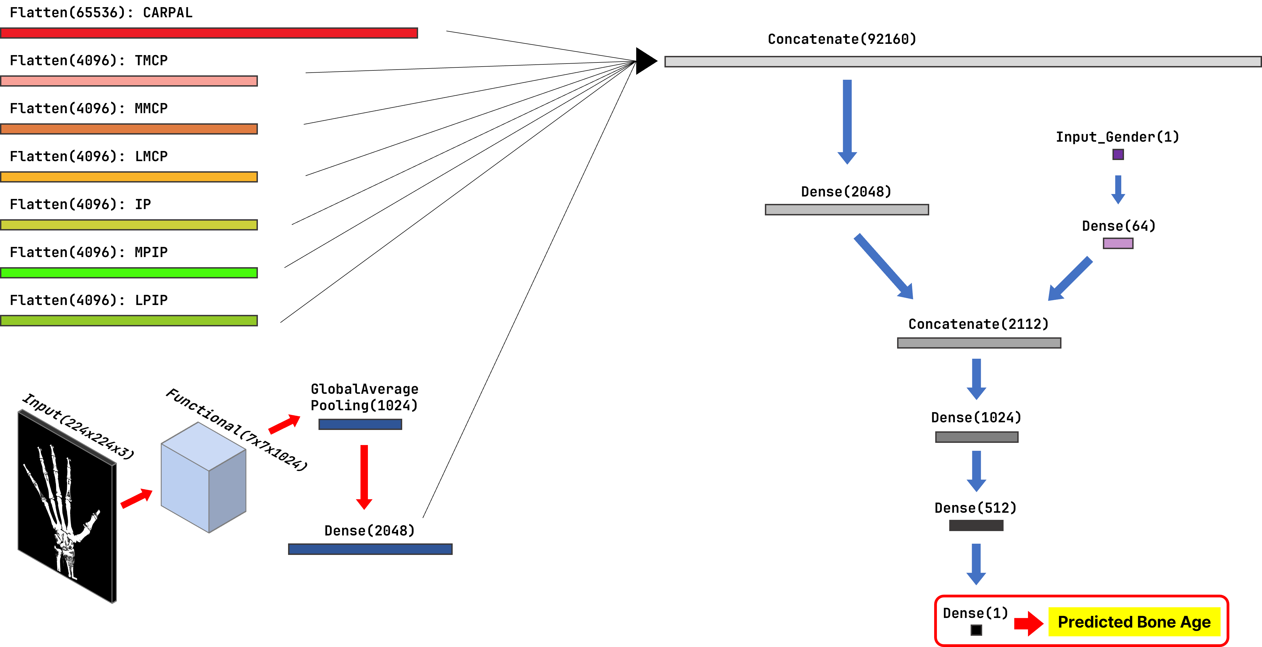
2
모델 구축: TJ-Net 모델 구조
골 연령 예측

Slide 34
2
모델 구축: TJ-Net 모델 구조
골 연령 예측

Slide 35
3
모델 학습 결과 비교
골 연령 예측
Conv
activation
ReLU
PReLU
Dense
activation
relu
elu
selu
gelu
tanh
swish
relu
relu
elu
selu
gelu
tanh
swish
Model
optimizer
Nadam
SGD
RMSProp
Adam
Adamax
AdamW
Nadam
Conv
activation
ELU
GELU
Dense
activation
relu
elu
selu
gelu
tanh
swish
relu
elu
selu
gelu
tanh
swish
Model
optimizer
Nadam
mse
0.372
0.324
0.337
0.324
0.328
0.269
0.814
0.970
0.524
0.414
0.517
0.484
0.366
0.274
0.293
0.282
0.433
mae
0.471
0.438
0.453
0.456
0.470
0.403
0.755
0.737
0.575
0.575
0.559
0.535
0.485
0.401
0.435
0.419
0.539
mse
0.670
0.403
0.892
0.605
0.642
0.443
0.436
0.386
0.341
0.302
0.399
0.346
mae
0.638
0.488
0.738
0.616
0.607
0.527
0.517
0.499
0.457
0.409
0.514
0.470
모델 검증 지표
loss : mse
회귀 예측을 하기 때문에 손실 값으로 평가를 하게 되며,
MSE는 오차의 민감도를 높이기 때문에 회귀예측 평가 시 중요한 평가 지표로 사용
metrics: mae
MAE는 10진수로 표기되므로 평가 결과를 확인 시,
직관적으로 오차범위를 알 수 있어 보조적으로 평가에 사용
기본 값 : ReLU / relu / Nadam
Epochs : 50

Slide 36
3
모델 학습 결과 비교
골 연령 예측
표본 나이구분
유아기/소아기/청소년기
표본의 나이를 구분하여
학습한 결과 비교
구분 이유
- 청소년기의 자료가 비교적 적음
- 유아기엔 관절의 급격한 성장이
이루어지므로 학습 시 유리
1
유아기
소아기
청소년기
MSE
0.0896
0.0620
0.1204
MAE
0.2098
0.1728
0.2613
Conv activation: ReLU
Dense activation: swish
Model optimizer: Nadam
→ 소아기: 표본이 가장 많고, 비교적 적은 나이
2
유아기
소아기
청소년기
MSE
0.0826
0.0966
0.1145
MAE
0.1957
0.2401
0.2624
Conv activation: PReLU
Dense activation: selu
Model optimizer: Nadam
최적 모델
Layer activation: ReLU / Dense activation: swish / Model optimizer: Nadam

Slide 37
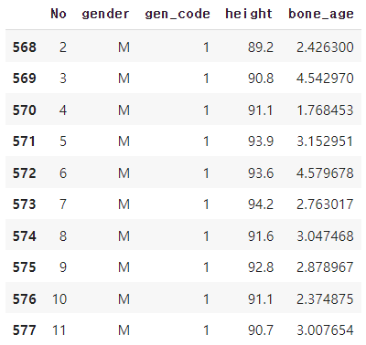
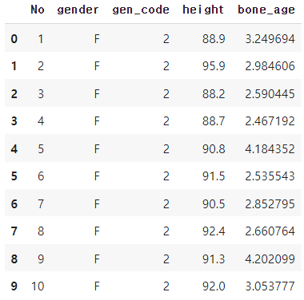
4
최적 모델의 결과
골 연령 예측
최적 모델 학습 결과
Conv activation: ReLU / Dense activation: swish / Model optimizer: Nadam

Slide 38
5
키 성장 예측

Slide 39
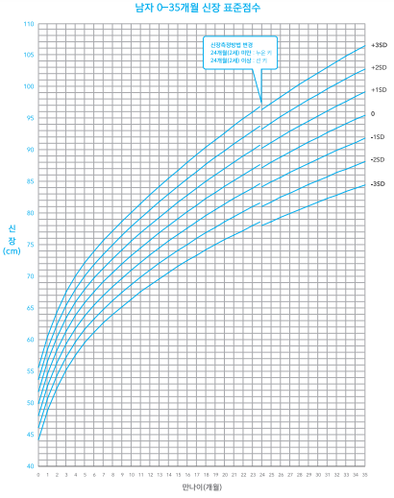
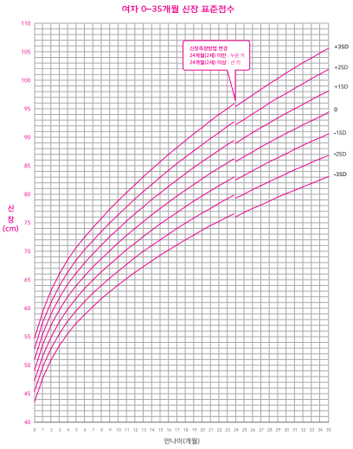
키 성장 예측 과정
성장 도표의 L,M,S 값을 통한 키 예측
1
키 성장 예측 함수
2
신장 예측 결과 및 성장 도표 비교
3
신장 곡선
4
GUI 구현

Slide 40
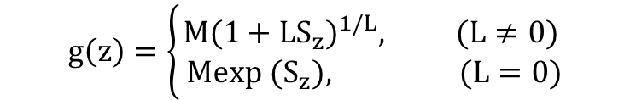
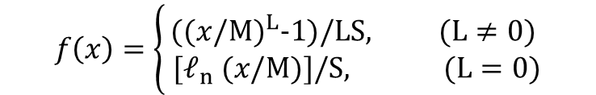


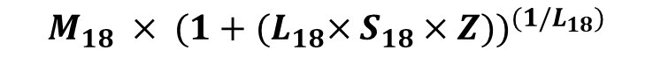
1
키 성장 예측 함수
키 성장 예측
키 성장 예측
키 성장 예측 함수 생성
2017 소아청소년성장도표 활용
소아청소년의 성장 상태가 같은 성별과 연령 내에서 어떤 위치에 있는지 판단하여 비교
Cole은 한쪽으로 쏠린 형태의 분포 값들을 정규분포로 변환하는
Box-cox 변환 기법을 응용하여 성장 도표 값을 L,M,S 세 모수의 형태로 요약하고 이를 통해 백분위수와 표준점수를 산출하는 방법을 개발
각 L, M, S의 값은 성별, 연령별로 비교 대입
함수 1 Z-Score 계산 (신장이 $x$ 일 때)
$$f\left(x\right)=\left\{\begin{aligned}({(x/M)}^{L}−1)/LS, (L≠0) \\ & [ℓ_{n} (x/M)]/S, (L=0)\end{aligned}\right.$$
L
Box-Cox translation Power
데이터의 대칭성을 조정하기 위한 파라미터 Lambda를 의미
함수 2 만 18세의 신장 예측치
(z에 $f_{\left(x\right)}$의 값 대입)
M
Median (중앙값)
데이터의 중위수를 나타내는 파라미터를 의미
$$g\left(z\right)=\left\{\begin{aligned}M{{(1+LS}_{z})}^{1/L}, (L≠0) \\ & Mexp (S_{z}), (L=0)\end{aligned}\right.$$
S
Coefficient of Variation (변동계수)
데이터의 변동성을 나타내는 파라미터 Sigma를 의미
$${M_{18} × {(1+(L}_{18}×S_{18}×Z))}^{(1/L_{18})}$$

Slide 41






2
신장 예측 결과_18세 기준
키 성장 예측
1
2
각 성별, 신장, 예측된 골연령을 입력하여 성장 도표(2017 소아청소년 성장 도표)와 부합하는 LMS값 구하기
신장 예측 공식을 적용한 최종 신장(만 18세 기준) 계산
골 연령 기준
8세 미만
8세 - 12세
12세 이상

Slide 42

2
신장 예측 결과_그래프 시각화
키 성장 예측
성별에 따른 예측 키 히스토그램

Slide 43


3
신장 곡선_그래프 시각화
키 성장 예측
백분위 도표
X: 나이(만)
Y: 신장(cm)
male
female
도표 보는 법:
① X축에서 아이의 만 나이 찾기
② Y축에서 아이의 현재 키 찾기
③ X,Y가 만나는 지점 찾기
④ 지점과 가장 가까운 선 찾기
⑤ 선을 따라 나이에 맞는 키 예측

Slide 44

4
GUI 구현
키 성장 예측

Slide 45
6
기대효과 및 한계점

Slide 46
기대효과 및 한계점
프로젝트 결론
기대효과
한계점
GUI를 통해 전문의나 환자가 쉽게 이용할 수 있도록 함
골 연령 및 키 연령 예측 시 딥러닝 학습을 활용하여 시간을 절약
골 연령 및 키 성장 예측의 단계를 축소하여 비용적으로 유리
현재의 모델로는 전문의의 골연령의 측정 오차범위보다 1개월정도 더 크게 나오므로
정확도가 조금 떨어짐
최종 키 성장 예측 시 여러 외부적 변수
요인을 고려하지 않은 계산이며,
현재 표본의 최종 키(만 18세) 데이터가
없으므로 정확도를 판별할 수 없어 아쉬운
점이 있음

Slide 47
소감
최 샘 이
YOLO를 사용하여 이미지 디텍션을 하는 것에서 그치지 않고, 그 결과를 가지고 또 다른 예측을 해낸다는 것에서 어려운 만큼 재미있었습니다.
또한 기능을 구현하는 데 있어서 어려움이 있었지만, 팀원들과 멘토님의 도움으로 초반의 프로젝트 목표였던 골 연령 예측을 넘어 최종 키
예측까지 진행할 수 있었기에 다행이었고, 뿌듯했습니다.
주 지 윤
기계학습 시 일괄적인 이미지 전처리나 라벨링이 완벽하게 이루어지기에 현실적으로 힘들어서 수동적인 작업이 필수적이고
모델의 구축 시 구조에 대한 공부가 더 필요하다고 느꼈고, 그렇기 때문에 모델의 결과 개선이 좀처럼 잘 이루어 지지 않아 아쉬움이 있다.
장 유 선
수업시간에 간단하게 배운 내용들을 좀 더 분석해보고 직접 활용해볼 수 있어서 좋았다. 평소 비전 분야에 관심이 많아서 프로젝트에 재미있게 임할 수 있었다. 모델 아키텍처를 분석하고 기존의 모델을 변형할 때 지식의 부족함도 있었지만 팀원들과 함께 공부해 나가면서 하나씩 해결해보는 좋은 경험이었다
이 현 동
박 지 훈
짧은 4주동안 이미지 처리 주제에 모든것을 경험해볼수있는 알찬 프로젝트였다. 인상깊었던 부분은 OpenCV 기능을 통해 손 엑스레이의 뼈만 도출해내는 이미지 전처리 파트였고 결과물로 객체 탐지, 이후 골연령, 뼈 나이 전용 수식기반 최종 키 예측까지의 결과를 뽑아낸 것이 재밌었다. 전체적인 과정을 실행시켜주는 gui도 만들어봤기에 작게나마 기능구현도 경험해보게되어 재밌었다.
프로젝트를 마치며 나에게 남은 것들을 생각해 보았다.
엑스레이 이미지의 뼈를 전처리하는 법,
논문을 레퍼런스하여 라벨링 후 그에 맞는 모델을 연구하고
변형하며 여러 지표들을 비교하는 법,
그 결과 얻은 예측 골연령으로 성인 키를 예측하는 법,
그리고 팀원들과 하나가 되어 끝까지 달리는 법...
얻은 것 밖에 없는 프로젝트와 팀원을 만나 행복했다.

Slide 48
QnA
감사합니다.

